Slide 1
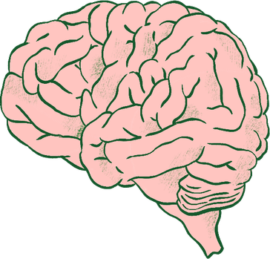


Syö monipuolisesti ja ravitse aivojasi – suosi kasviksia, marjoja ja hedelmiä, täysjyväviljoja, kalaa ja kasviöljyä

Slide 2

Syö monipuolisesti ja ravitse aivojasi – suosi kasviksia, marjoja ja hedelmiä, täysjyväviljoja, kalaa ja kasviöljyä

Slide 3

Syö monipuolisesti ja ravitse aivojasi – suosi kasviksia, marjoja ja hedelmiä, täysjyväviljoja, kalaa ja kasviöljyä

Slide 4
Mikä on
aivoverenkiertohäiriö?
(AVH)
Aivoverenkiertohäiriöihin sairastuu vuosittain noin
25 000 suomalaista

Slide 5
Mikä auttoi sinua selviytymään?

Slide 6
Yli 100 suomalaista päivässä saa aivovamman tai aivoverenkiertohäiriön.
Yksikään heistä ei saisi jäädä yksin.

Slide 7
Yli 100 suomalaista päivässä saa aivovamman tai aivoverenkiertohäiriön.
Yksikään heistä ei saisi jäädä yksin.

Slide 8
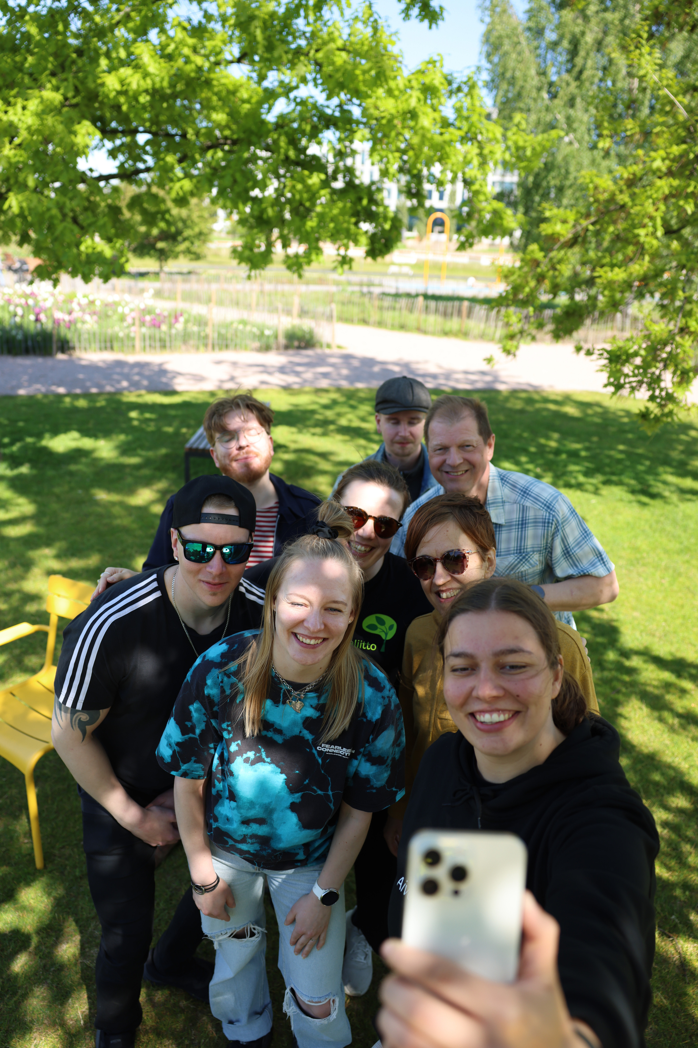

Slide 9

Mikä on
aivoverenkiertohäiriö?
(AVH)
Aivoverenkiertohäiriöihin sairastuu vuosittain noin
25 000 suomalaista

Slide 10
Mikä on
aivoverenkiertohäiriö?
(AVH)
Aivoverenkiertohäiriöihin sairastuu vuosittain noin
25 000 suomalaista

Slide 11
Mikä on
aivoverenkiertohäiriö?
(AVH)
Aivoverenkiertohäiriöihin sairastuu vuosittain noin
25 000 suomalaista

Slide 12
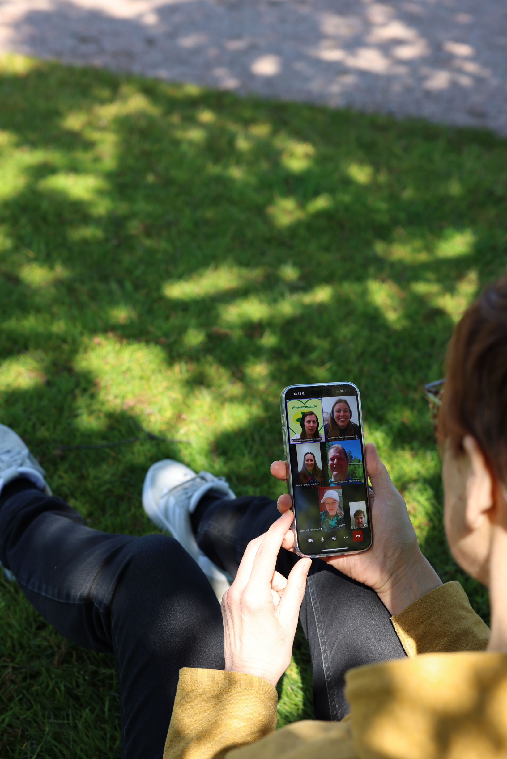
Mikä on
aivoverenkiertohäiriö?
(AVH)
Aivoverenkiertohäiriöihin sairastuu vuosittain noin
25 000 suomalaista

Slide 13
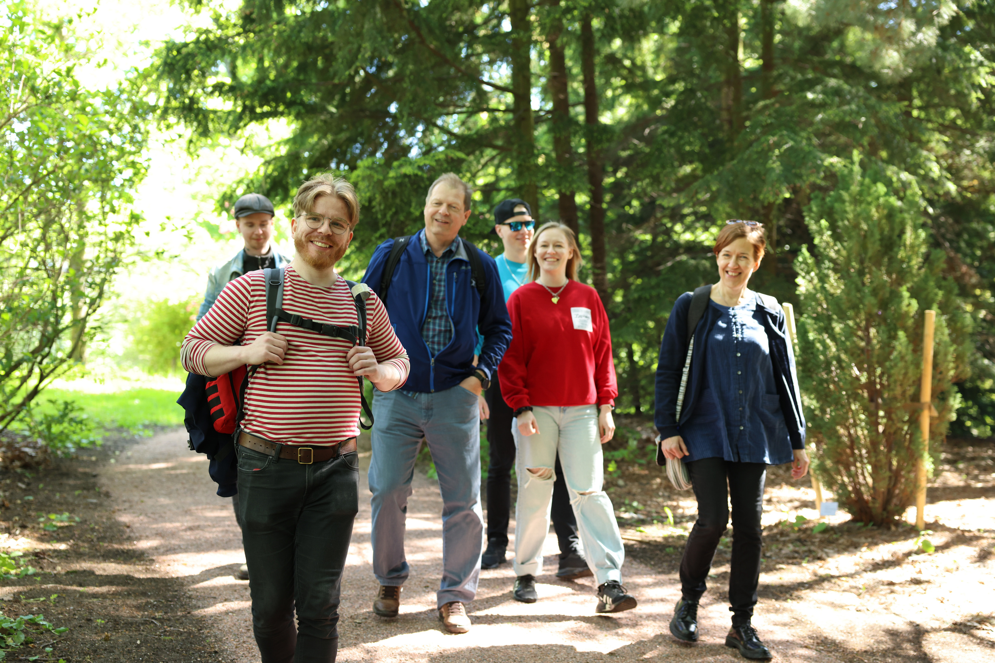

Vertaistuesta voimaa
Kurssilla jaetaan kokemuksia, vaihdetaan arjen vinkkejä ja vahvistetaan omia
voimavaroja yhdessä samassa tilanteessa olevien kanssa.

Slide 14
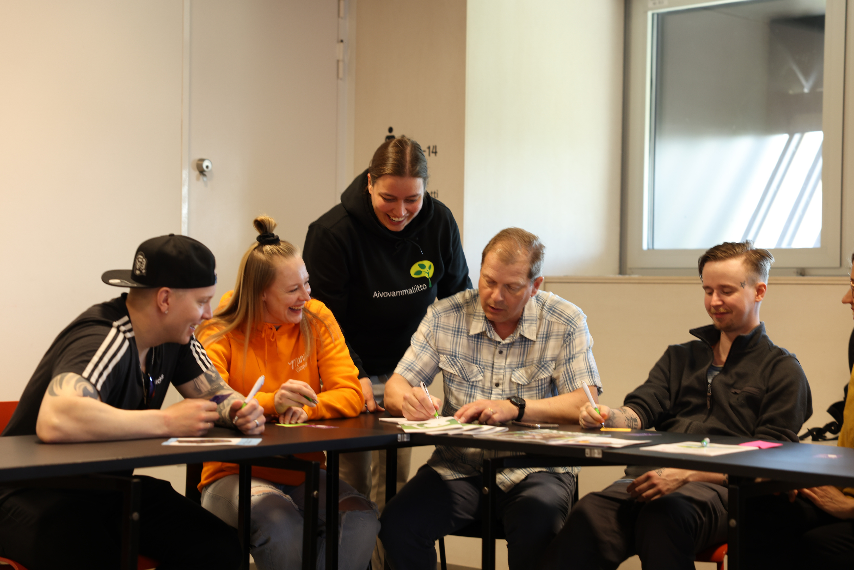

Vertaistuesta voimaa
Kurssilla jaetaan kokemuksia, vaihdetaan arjen vinkkejä ja vahvistetaan omia voimavaroja yhdessä samassa tilanteessa olevien kanssa.

Slide 15
Vertaistuesta voimaa
Kurssilla jaetaan kokemuksia, vaihdetaan arjen vinkkejä ja vahvistetaan omia voimavaroja yhdessä samassa tilanteessa
olevien kanssa.

Slide 16
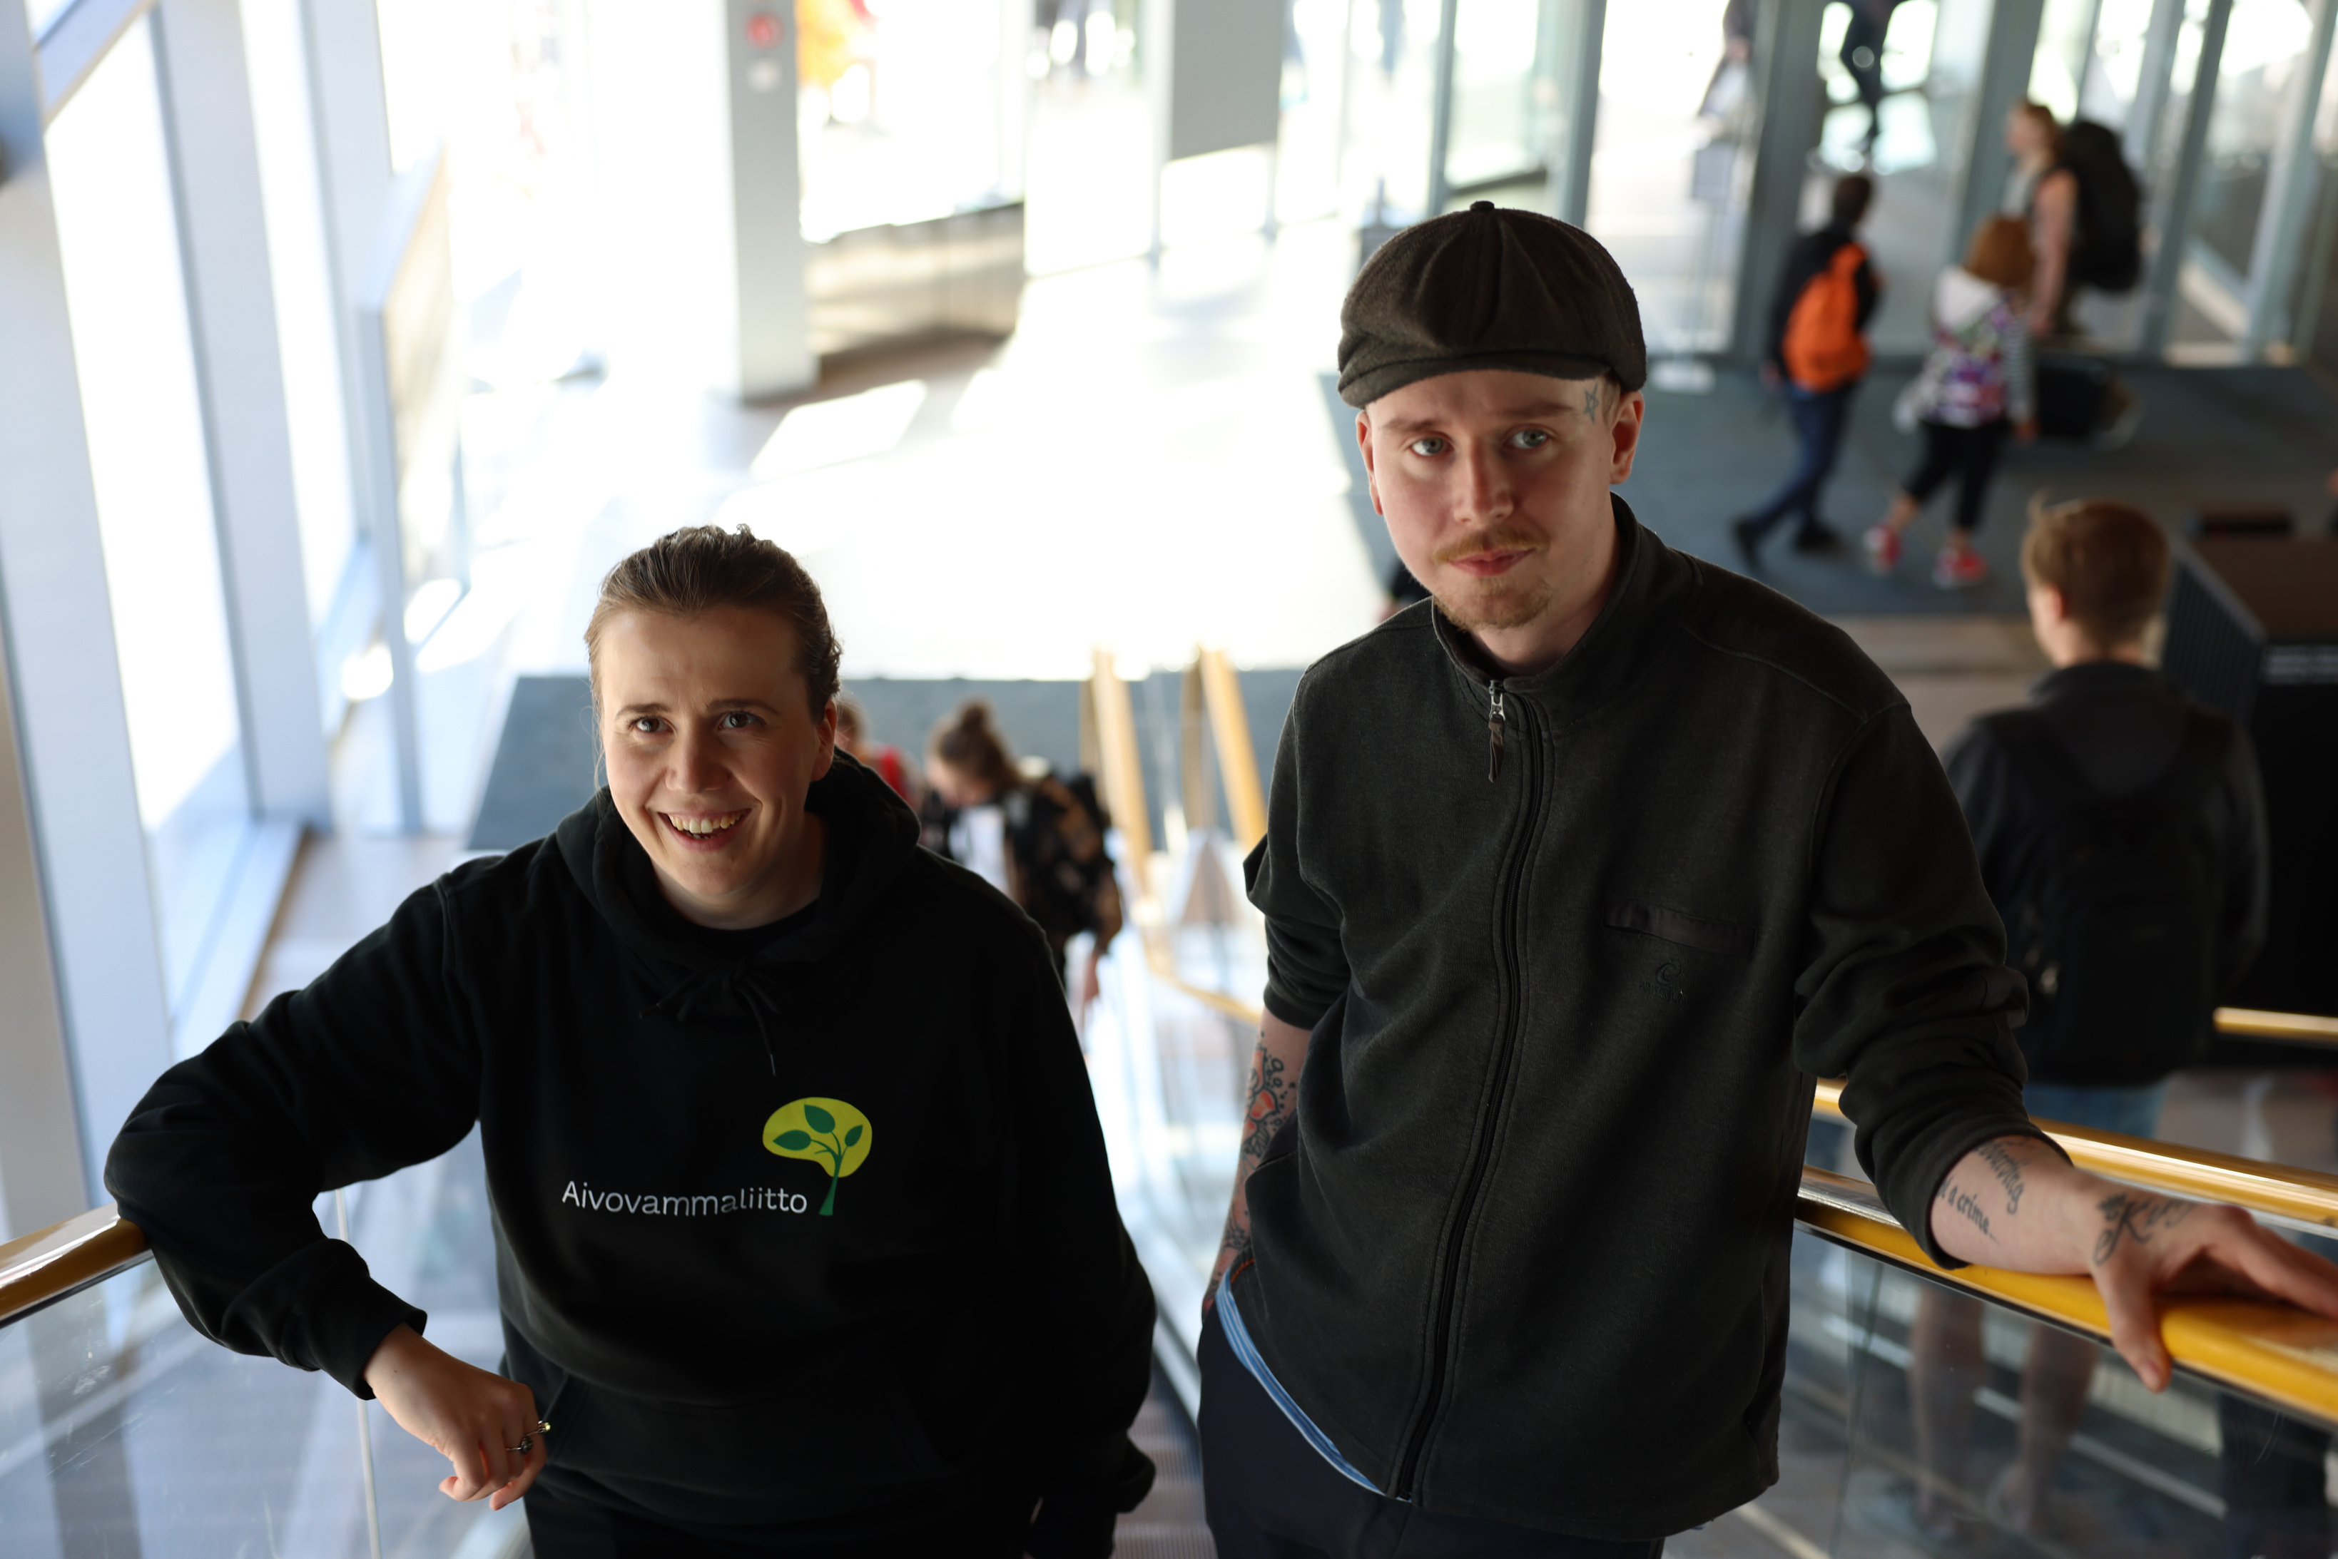
Vertaistuesta voimaa
Kurssilla jaetaan kokemuksia, vaihdetaan arjen vinkkejä ja vahvistetaan omia
voimavaroja yhdessä samassa tilanteessa olevien kanssa.

Slide 17
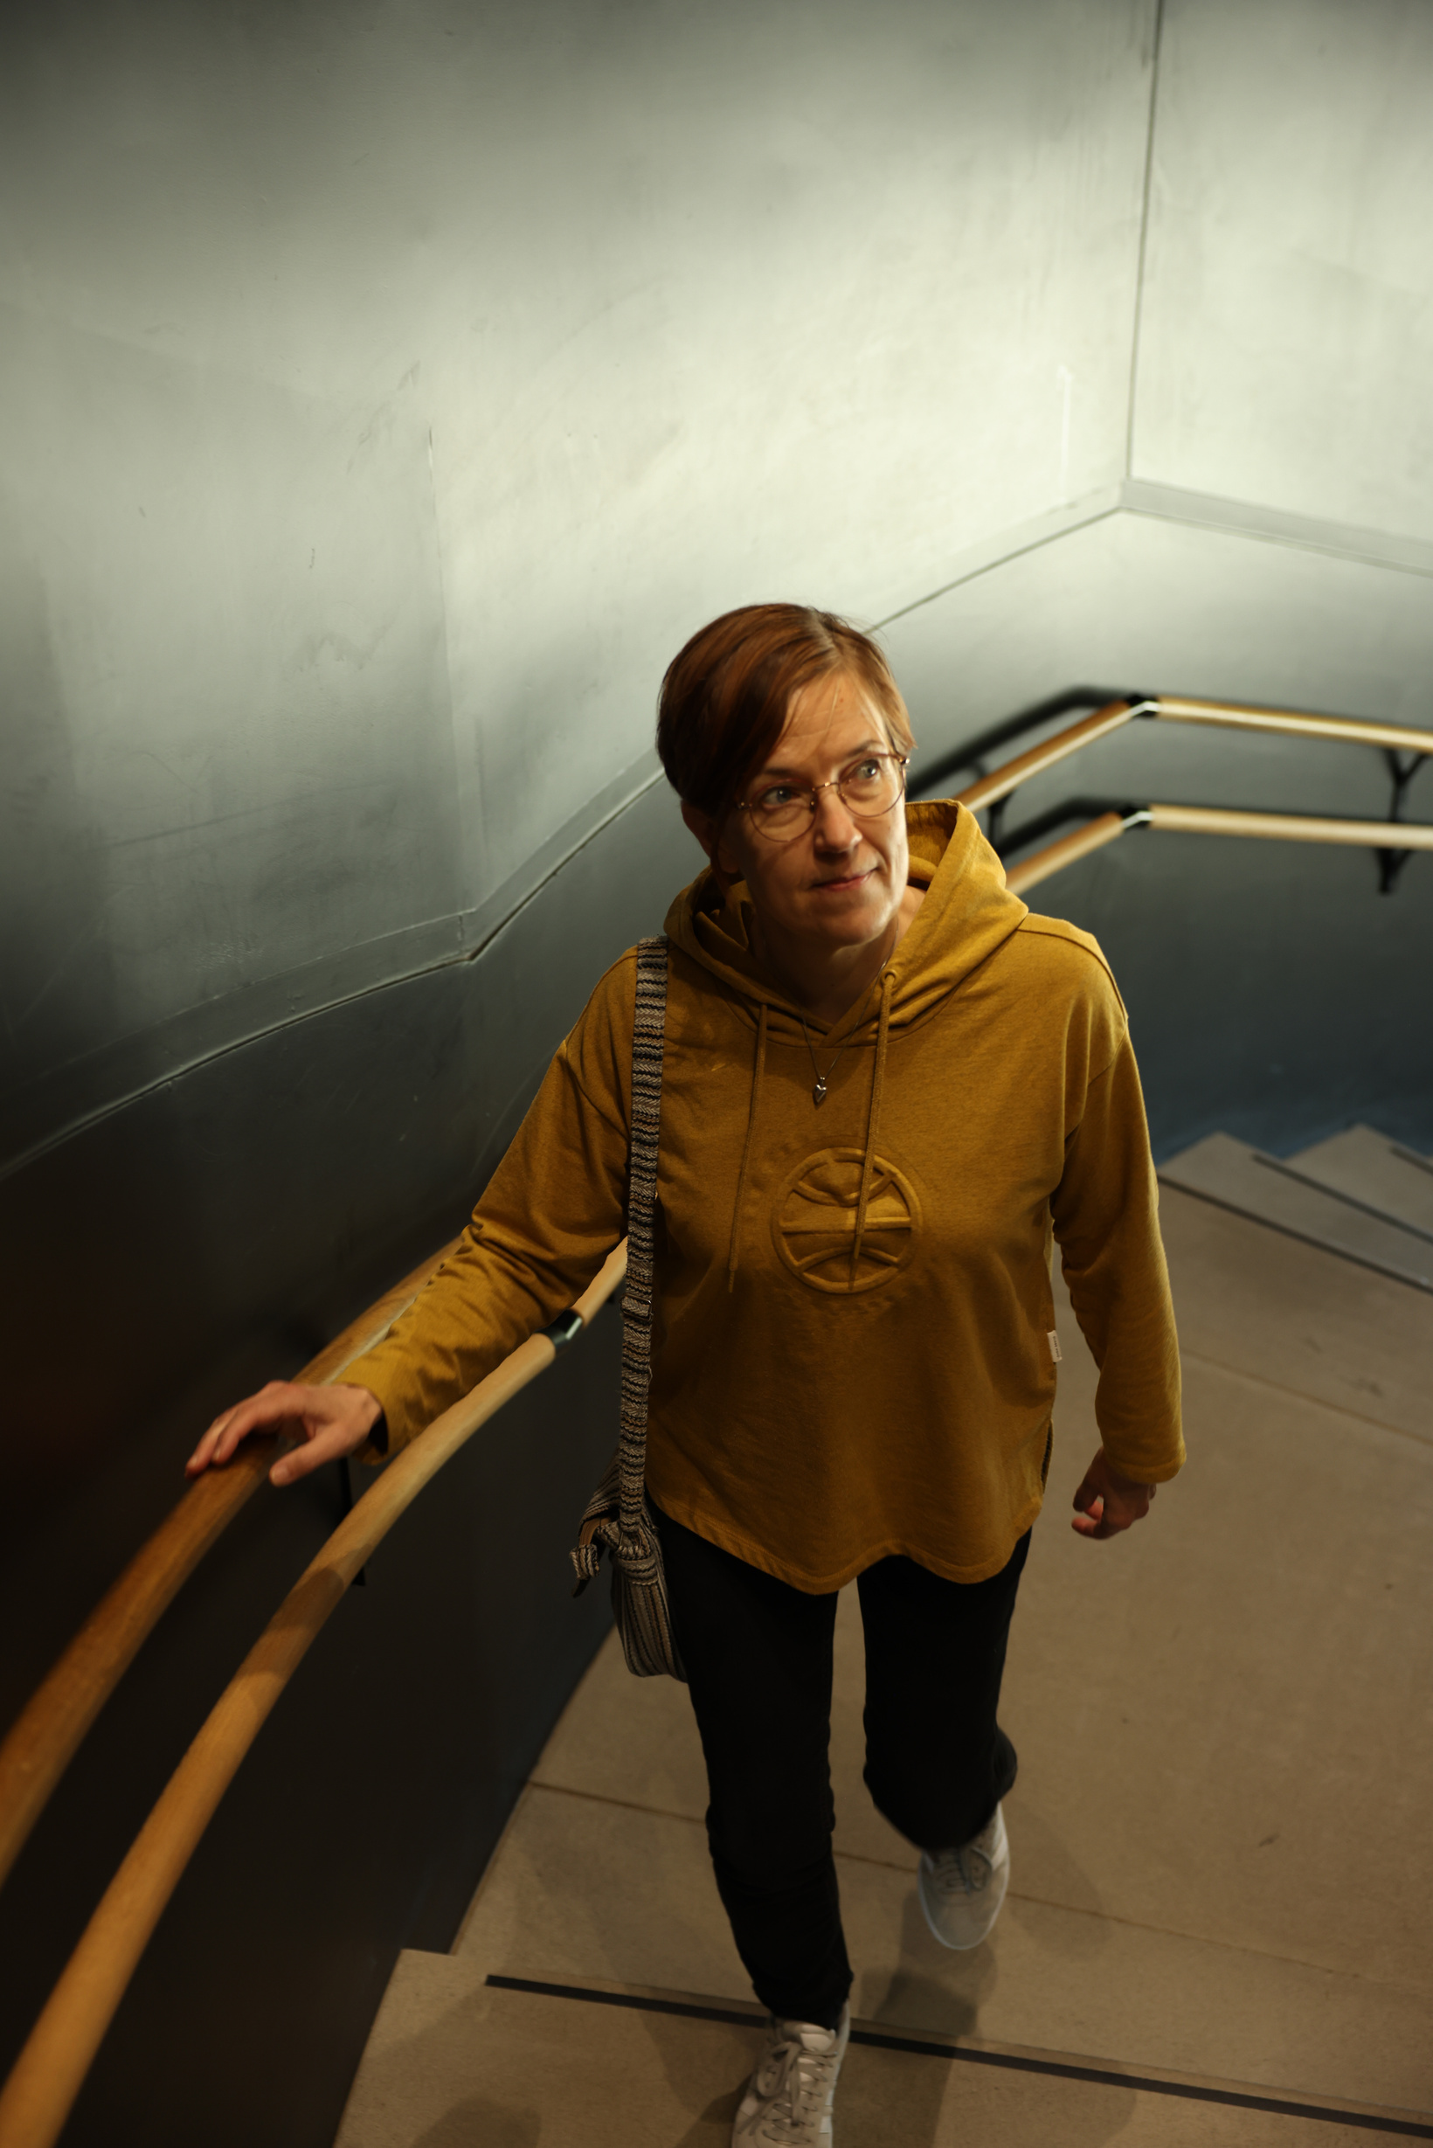
Vertaistuesta voimaa
Kurssilla jaetaan kokemuksia, vaihdetaan arjen vinkkejä ja vahvistetaan omia voimavaroja yhdessä samassa tilanteessa
olevien kanssa.

Slide 18


Kaatumistapaturmien ehkäisyn tarkistuslista kotona
Lattioilla ei ole kompastumisvaaraa aiheuttavia tavaroita tai johtoja
Mattojen alla on liukuesteet
Matonkulmat eivät ole kääntyneet
Lattiat ovat mahdollisimman tasaiset
Eteisessä ja käytävillä on hyvä valaistus
Yövalo on käytössä
Taskulamppu on kätevästi saatavilla sähkökatkoksen varalle

Slide 19


Yli 100 suomalaista päivässä saa aivovamman tai aivoverenkiertohäiriön.
Kukaan heistä ei saisi
jäädä yksin.
Lahjoita nyt!

Slide 20
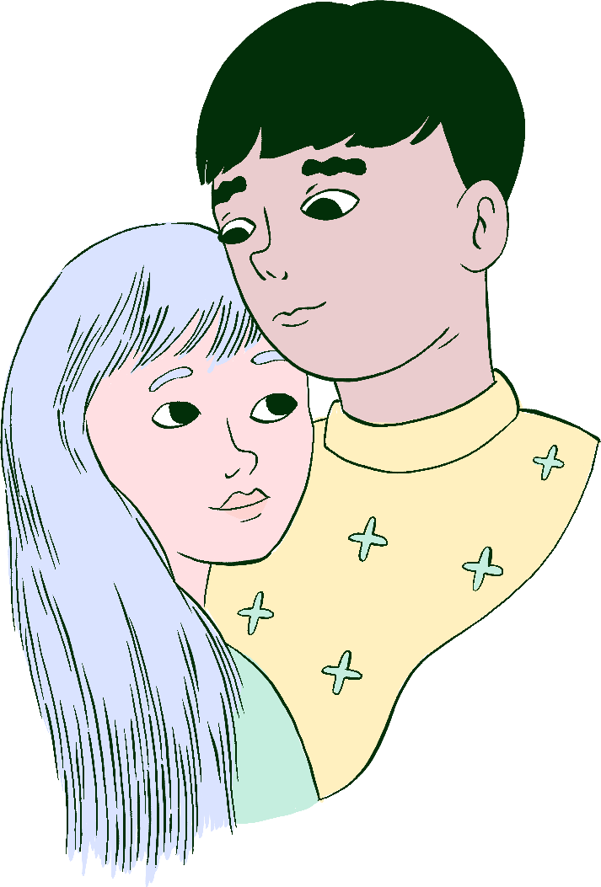
Kuunteleminen
kannattaa aina.

Slide 21
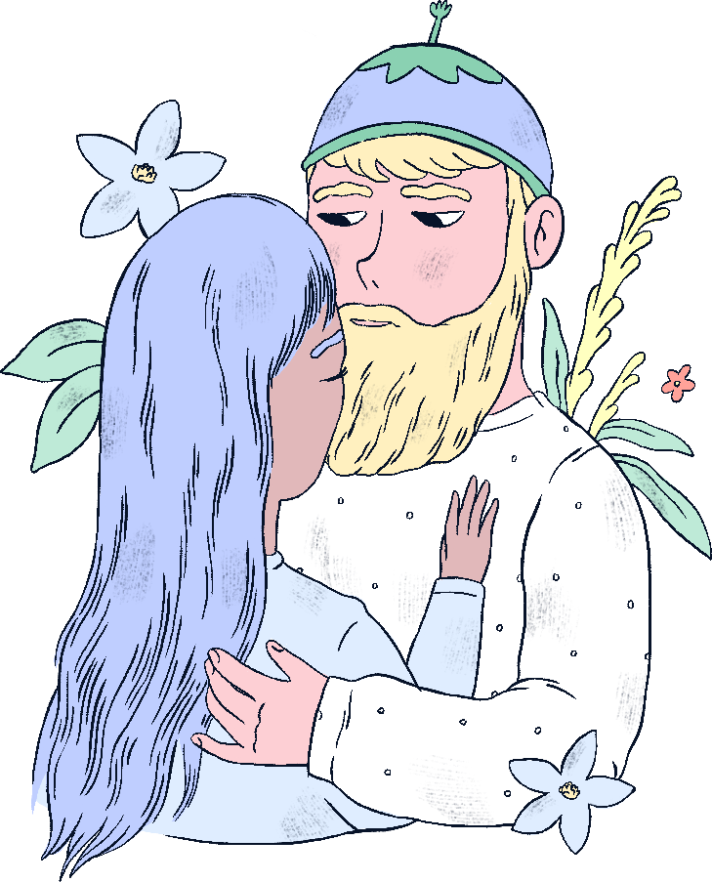
Kuunteleminen
kannattaa aina.

Slide 22
Kuunteleminen
kannattaa aina.

Slide 23

Kuunteleminen
kannattaa aina.

